Slide 1
两种降维方法在K-means中的应用
PB17111612 樊金昊
PB17111618 李纯羽

Slide 2
Outline
Random Projection for K-means clustering
算法背景介绍
算法描述和复杂度分析
实验复现
实验改进
1. 矩阵向量乘法加速
2. 尝试其他JL变换类型

Slide 3
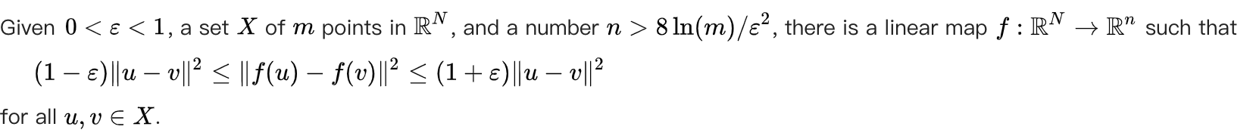
算法背景介绍
随机投影
理论依据JL引理
降维之后保持空间中点的距离在一定误差范围内
适合在k-means中使用
Sami Sieranoja, Pasi Fränti. Random Projection for k-means Clustering[C]

Slide 4
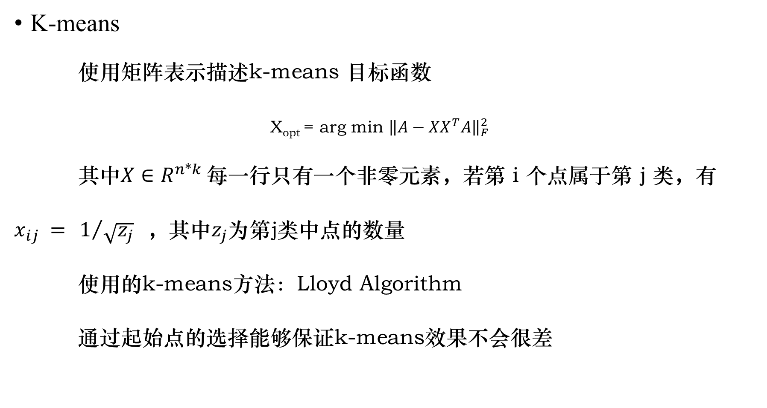
K-means
使用矩阵表示描述k-means 目标函数
X_{opt} = arg min ${\left\|A−XX^{T}A\right\|}_{F}^{2}$
其中$X∈R^{n∗k}$每一行只有一个非零元素，若第 i 个点属于第 j 类，有
$x_{ij} =$ $1/{\sqrt{z_{j}}}$ ，其中$z_{j}$为第j类中点的数量
使用的k-means方法：Lloyd Algorithm
通过起始点的选择能够保证k-means效果不会很差

Slide 5
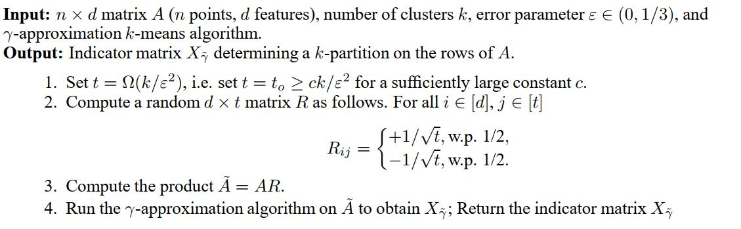
算法描述和复杂度分析
要点：
选择目标维度
生成投影矩阵
矩阵相乘将原数据降维
使用γ-近似的k-means算法聚类
Sami Sieranoja, Pasi Fränti. Random Projection for k-means Clustering[C]

Slide 6

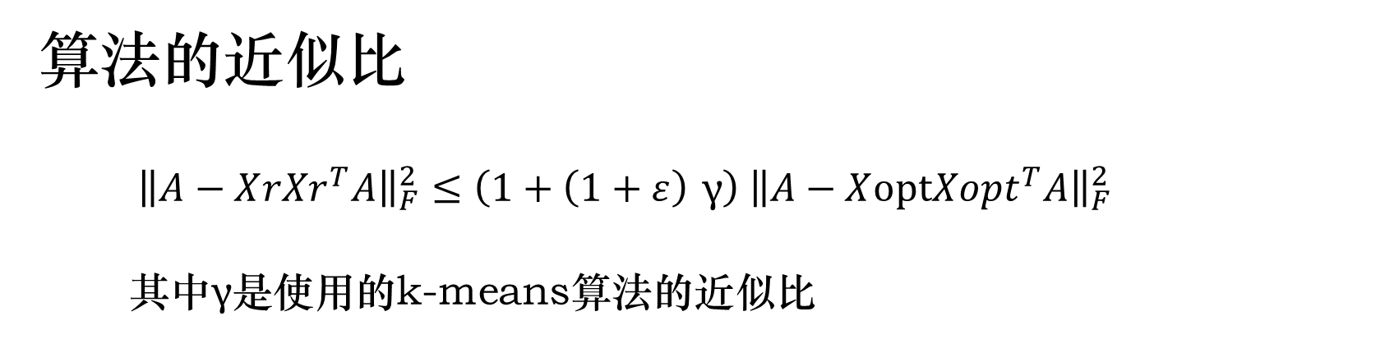
时间复杂度分析
目标维度t = $Ω\left(k/{ε^{2}}\right)$
$将每个循环的时间复杂度从O\left(knd\right) 降到了 O\left(\frac{nk^{2}}{ε^{2}}\right)$
算法的近似比
${\left\|A−X{rXr}^{T}A\right\|}_{F}^{2}≤{\left(1+\left(1+ε\right) \text{γ}\right) \left\|A−X{optXopt}^{T}A\right\|}_{F}^{2}$
其中γ是使用的k-means算法的近似比
Notes:
K 类的数量 n 点集大小 d 原来的维度

Slide 7

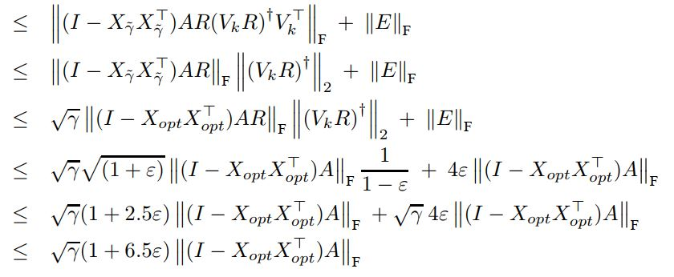

简单证明
$A_{k}=U_{k}Σ_{k}V_{k}^{T}{ A}_{ρ−k}=A −A_{k}$

Slide 8
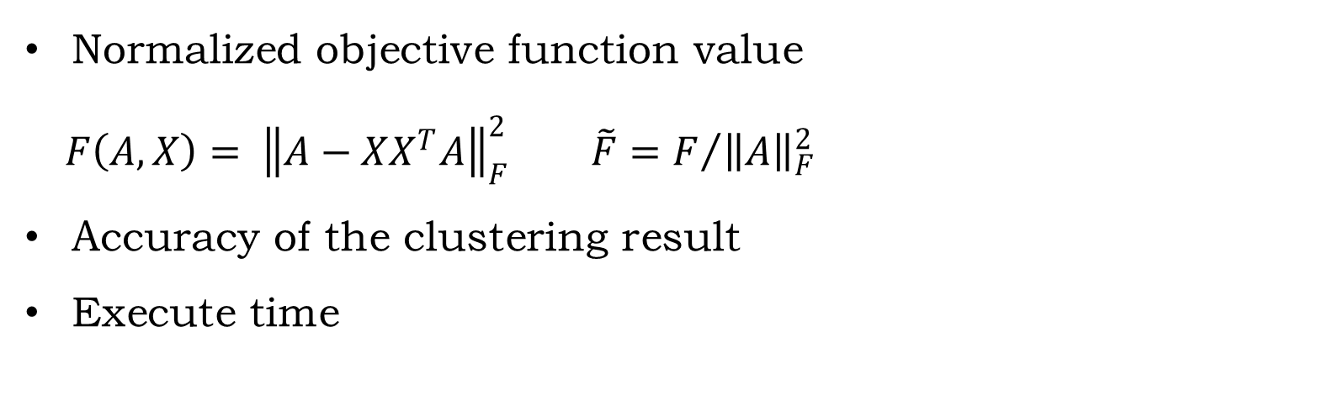
实验复现
数据集
The ORL Database of Faces 人脸数据集
分为 40 个不同类，其中每个类包含 10 幅人脸图像
112 * 92
顺序排列，Lloyd algorithms 起始点选择每一类的第一张图片
评价指标
Normalized objective function value
${F\left(A,X\right)= \left\|A−XX^{T}A\right\|}_{F}^{2}$ $\tilde{F}=F/{{\left\|A\right\|}_{F}^{2}}$
Accuracy of the clustering result
Execute time

Slide 9
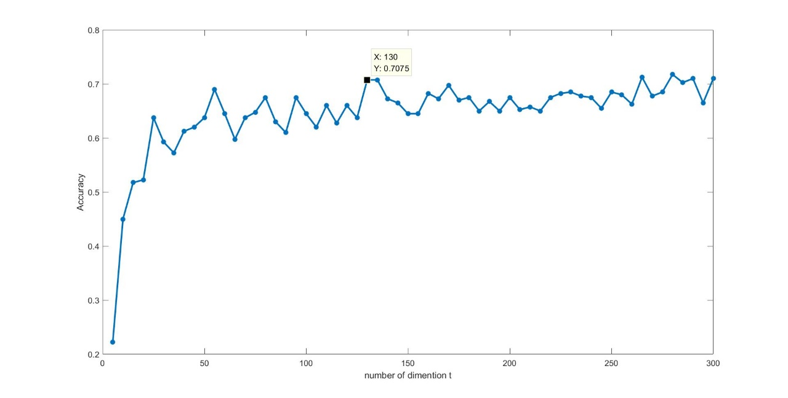
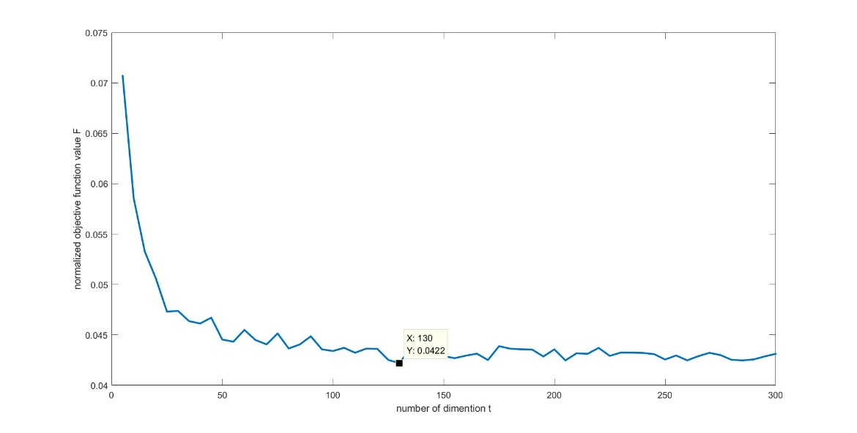
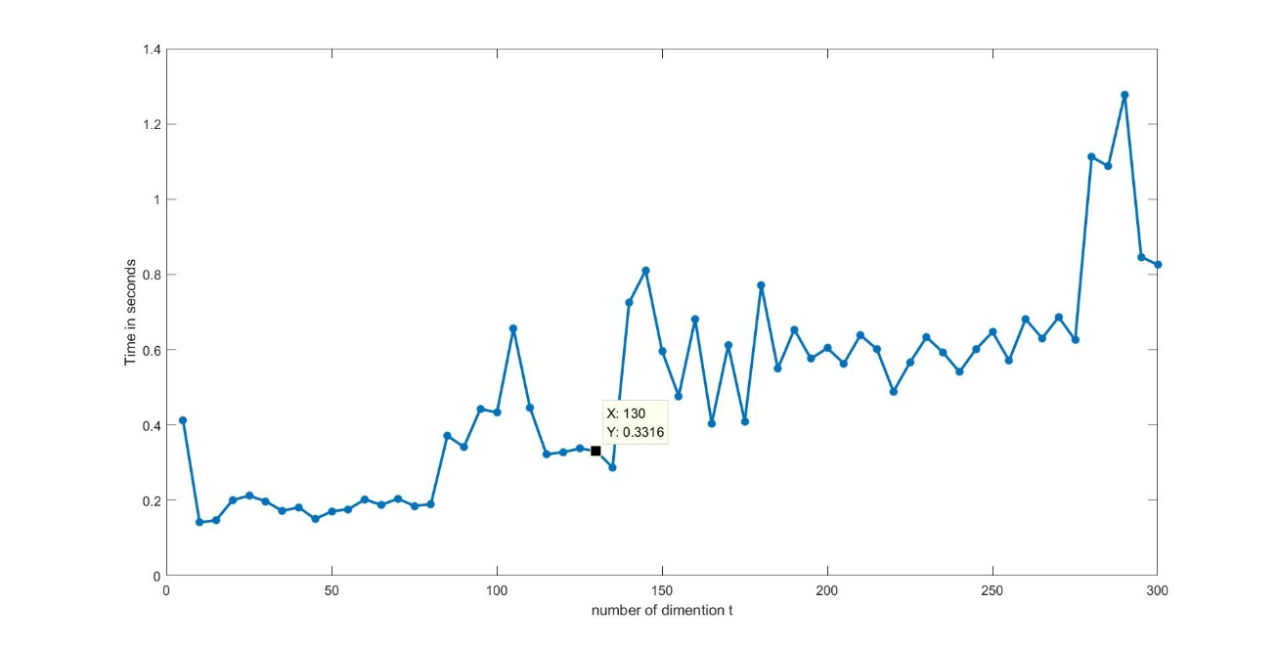
结果
准确率：0.7075
Accuracy
Normalized objective function value
初始维度：10304
Time

Slide 10
改进思路
在第二步使用不同的随机投影矩阵
在第三步使用mailman算法加速矩阵向量乘法
每次实验的结果具有一定的随机性，可以通过多次实验获得更好的结果

Slide 11

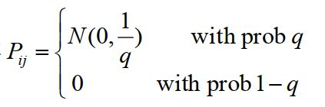
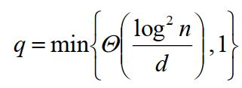

投影矩阵的选择
1. 满足标准正态分布的投影矩阵
R = 1/$\sqrt{t} ∗A$
A(i, j) ~ N(0, 1)
2. 稀疏矩阵
$\sqrt{3}/\sqrt{t}$ w.p. 1/6
𝐴(𝑖,𝑗)= 0 w.p. 2/3
$\sqrt{3}/\sqrt{t}$ w.p. 1/6
3. FJLT
φ = PHD k*d d*d d*d
H：归一化的Hadamard矩阵
D：对角矩阵，D(i,i)以0.5的概率取1或-1
Faster Dimension Reduction

Slide 12
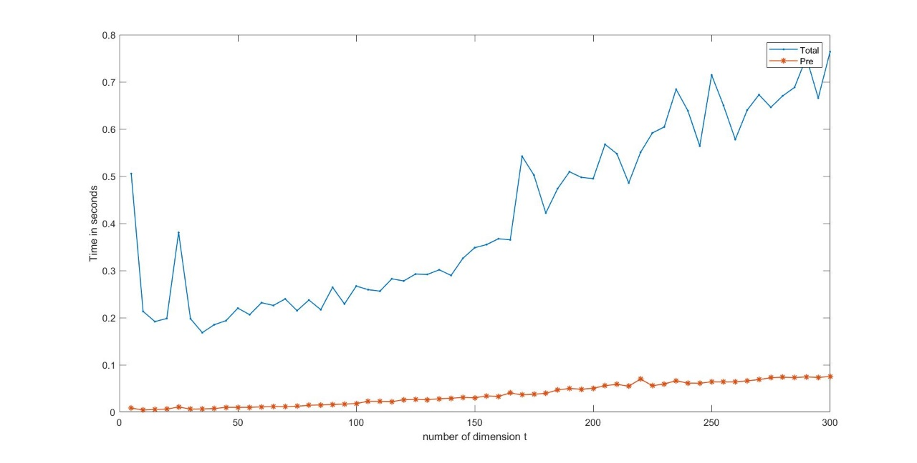
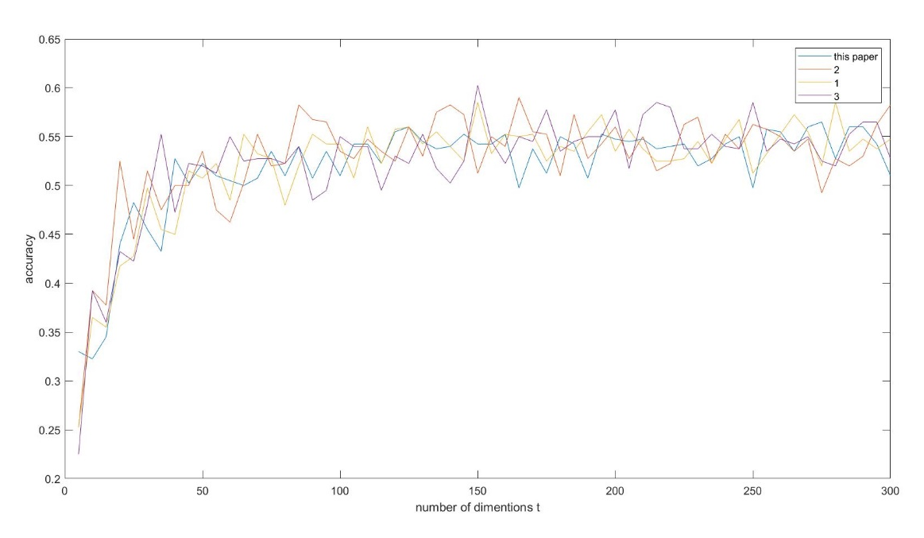
实验结果
矩阵乘法使用Matlab内置的稀疏矩阵加速
准确率
时间瓶颈主要是k-means过程
差别不大

Slide 13
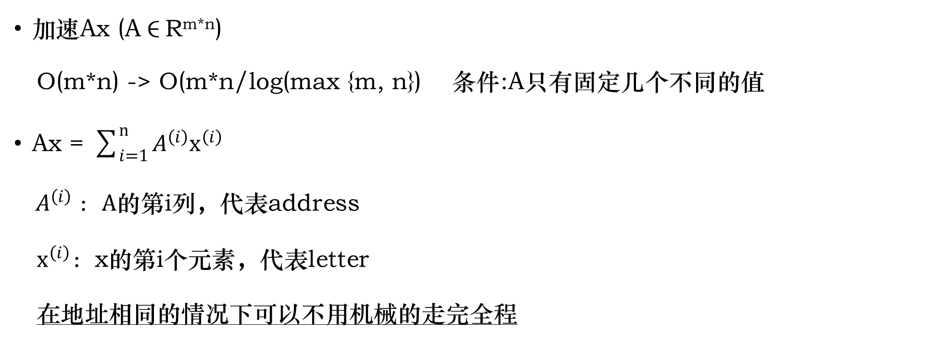
Mailman矩阵向量乘法
加速Ax (A∈R^{m*n})
O(m*n) -> O(m*n/log(max {m, n}) 条件:A只有固定几个不同的值
Ax = $\sum_{i=1}^{n}{A^{\left(i\right)}x^{\left(i\right)}}$
$A^{\left(i\right)} ：A的$第i列，代表address
$x^{\left(i\right)}$：x的第i个元素，代表letter
在地址相同的情况下可以不用机械的走完全程
The Mailman algorithm: A note on matrix–vector multiplication

Slide 14
算法：
假设m = log n，若否将A按行分块且假设A(i, j)为0或1
U_{n}: U_{n}∈R^{m*n} 存储会出现的{0,1}^{m}
P: P∈R^{n*n} P(i,j) = δ(U(i), A(j))
if U(i) = A(j) δ = 1, else 0
U_{n} P(i, j) = A(i, j)
Ax = (UP)x = U(Px)
时间复杂度：
Px: P只有n个非零元，时间复杂度O(n)
U(Px): 利用2的幂次的性质，可以递归的计算Uz，时间复杂度O(n)
推广到更一般的A矩阵，可以得到log(max{m,n})的加速
实际效果？
The Mailman algorithm: A note on matrix–vector multiplication

Slide 15
Feature Selection based on SVD
樊金昊 PB17111612

Slide 16
Outline
算法思路
实验复现
SVD与随机投影的效果对比
改进与思考
利用近似SVD改进算法的速度
关于rescale的质疑和思考
基于SVD的特征提取

Slide 17


算法概述
特征提取需要合成新的特征，相比之下特征选择的解释性更好
本文提出了一种随机算法，通过选择 个特征，使得任何γ -approximate的K-means算法可以在选出的特征上以大概率得到一个 -approximate的聚类解
该算法的主要瓶颈在于SVD分解，时间复杂度为O(m^2 n+n^3)

Slide 18


算法思路: Leverage score sampling
V_{k}
算法输入：n x d矩阵A，k个蔟，要选r个特征
计算前k个右特征向量V_{k}
为每一个特征计算leverage score
Sample：以P为权重独立同分布地抽取r个特征
Rescale：对每个被选中的特征，整体乘以
(V_{k})_{(i)}

Slide 19
实验复现：NIPS数据集
包含了2001-2003年发表在NIPS上的184篇文章
数据集为一个183 x 6314的文本-词项矩阵
分为神经科学、学习理论、控制和强化学习三类（k = 3）
本次报告的代码和实验结果： https://github.com/fandahao17/K-means-with-dimension-reduction

Slide 20
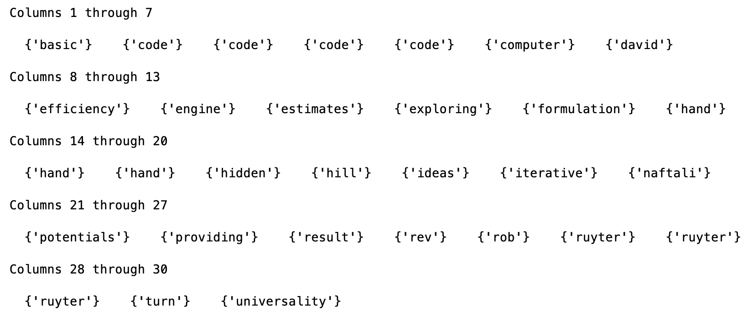
实验复现：NIPS数据集中选出的特征
不在神经科学里出现
控制和强化学习
不在学习理论中出现

Slide 21
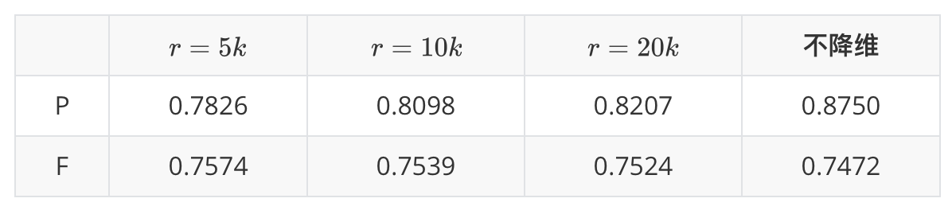
实验复现：NIPS数据集的聚类结果
重复100次，取最优解：
结论：
利用SVD分解选出的特征区分度很好
当选取一个比较小的r时，降维后的矩阵已经可以达到很好的聚类效果

Slide 22
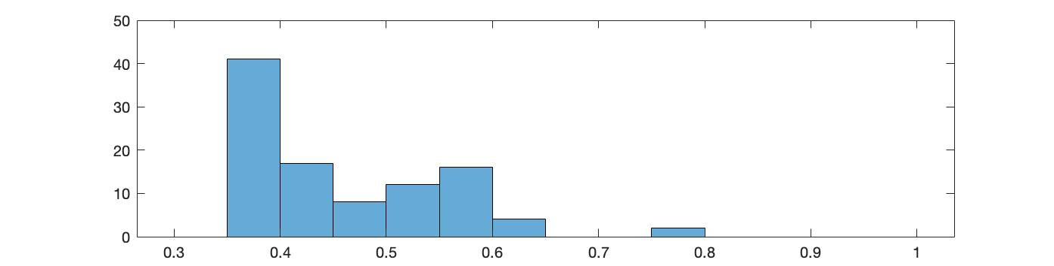
实验复现：NIPS数据集的聚类结果
但是......
100次实验的聚类正确率分布：
大部分实验效果不好，好的结果只是昙花一现

Slide 23
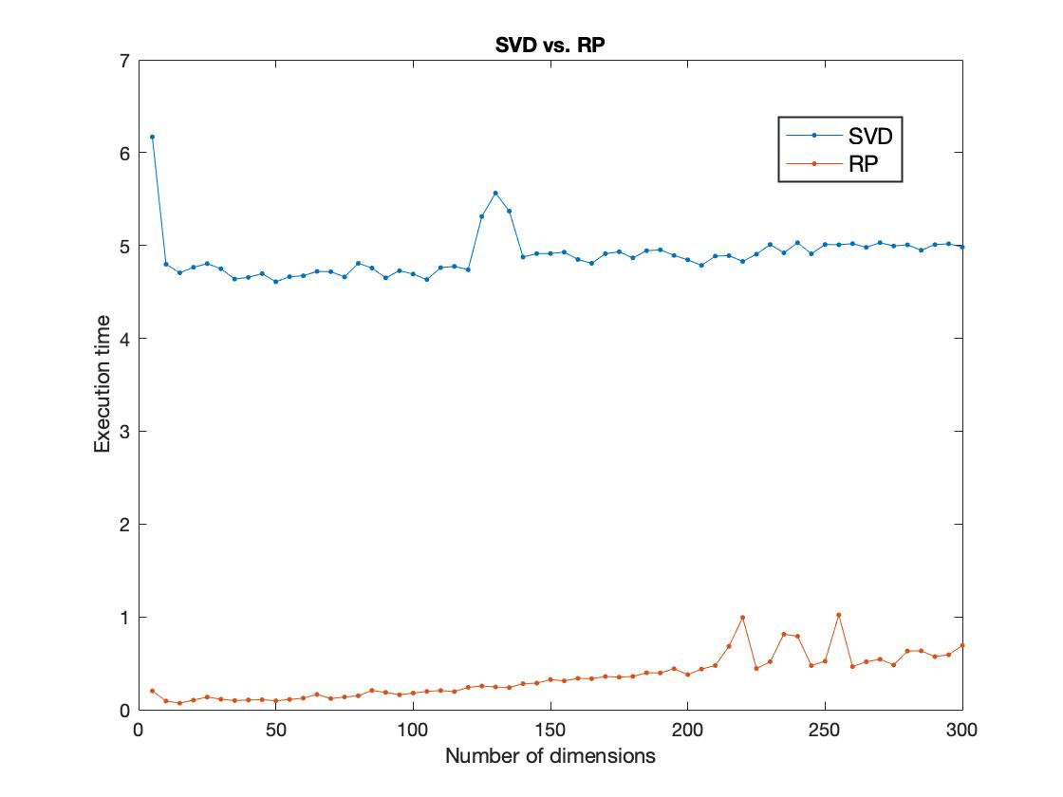
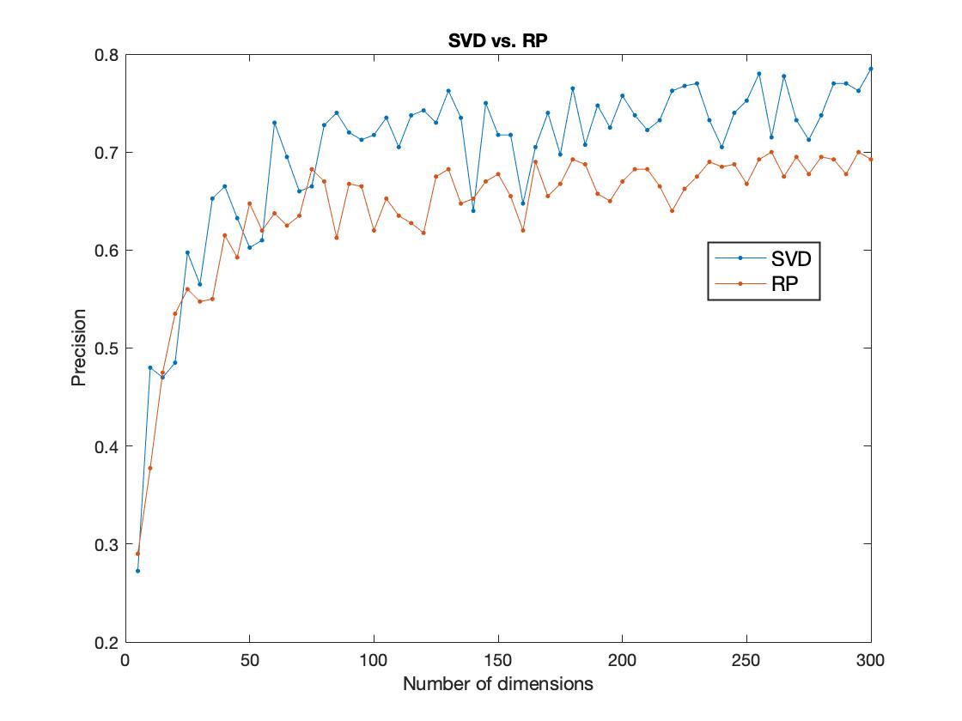
SVD与随机投影的效果对比：ORL数据集
不降维：13秒
不降维：0.78
随机投影降维的聚类速度较快
SVD降维的聚类正确率相对高
执行时间（秒）
正确率

Slide 24
改进与思考
基于SVD的降维方法速度比较慢，主要瓶颈在于计算leverage score时需要算SVD，如何加速？
NIPS数据集上的实验效果其实并不理想，为什么？

Slide 25
加速leverage score运算的思路
直接近似计算leverage score *
近似计算SVD，进而计算leverage score
* On Fast Leverage Score Sampling and Optimal Learning , Rudi et al. 2018
Fast Approximation of Matrix Coherence and Statistical Leverage, Magdon-Ismail et al. 2012

Slide 26



近似SVD算法*
算法输入：矩阵A（m x n），降至k维
构造尽可能覆盖(nearly span) A的列向量空间的k个单位正交向量，设为Q
由于Q几乎覆盖了A的列向量空间，所以有
计算 的SVD，因为它只有k x n维，所以计算速度很快
若 ，则
* An implementation of a randomized algorithm for principal component analysis, Szlam et al. 2014

Slide 27
近似SVD算法
如何获取覆盖A的列向量空间的单位正交向量？随机生成！
计算B_{i} = Ax_{i}，其中x_{i}，i = 1, 2, …, k为K个独立同分布的随机向量
可以证明*，B以很大的概率覆盖A的列向量空间
利用Gram-Schmidt正交化等方法得到B_{i}的标准正交基
* Finding structure with randomness: probabilistic algorithms for constructing approximate matrix decompositions. Halko et al. 2011

Slide 28
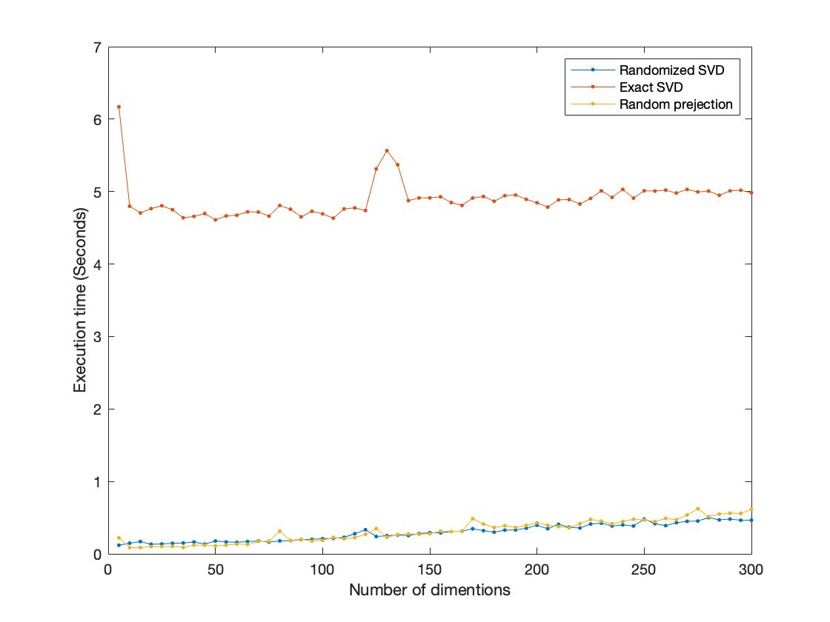
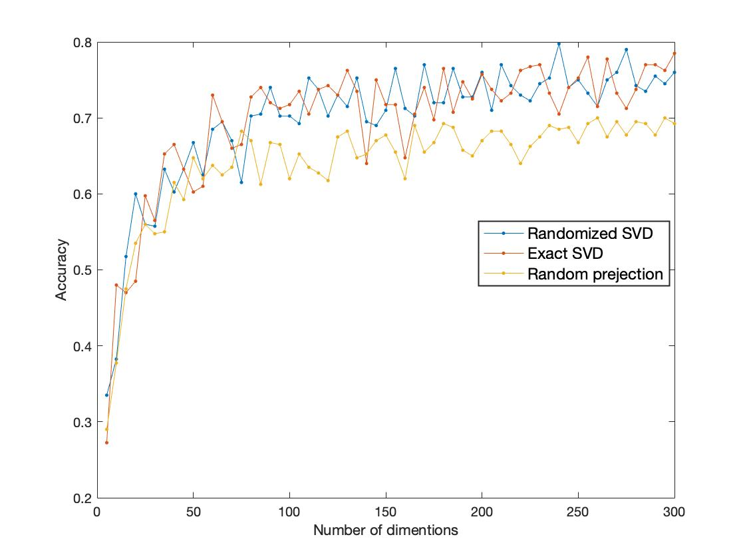
近似SVD算法：实验结果
不降维：13秒
不降维：0.78
近似SVD的聚类速度与随机投影相似
近似SVD的正确率与精确SVD基本一致
执行时间（秒）
正确率

Slide 29
关于Rescale的思考
Rescale：对每个被选中的特征，整体乘以
P比较大的特征被选中的概率大，所以要乘一个比较小的系数
Rescale是算法的正确性的一个必要条件，也是基于Random Sampling的降维方法的通用步骤

Slide 30
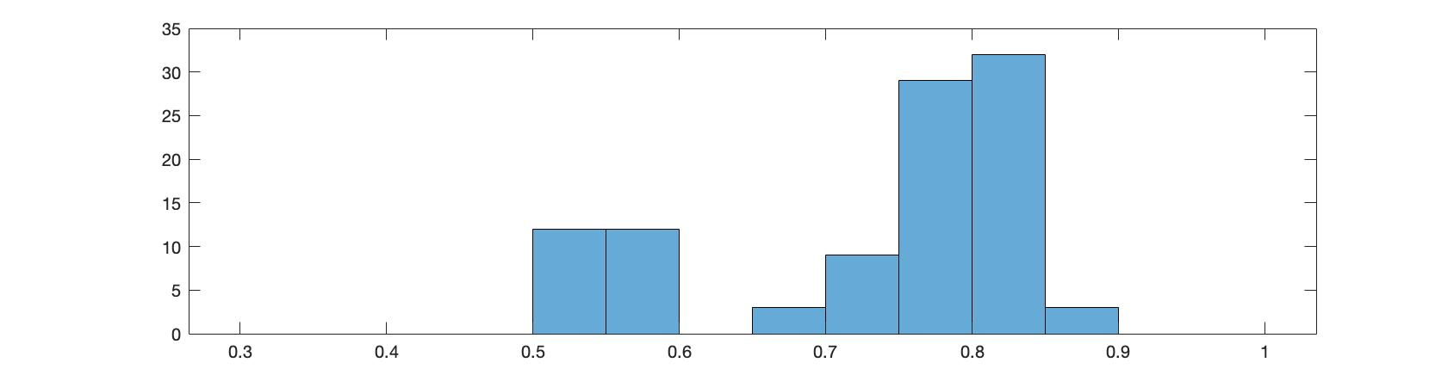
关于Rescale的思考
聚类正确率分布：进行Rescale
ORL数据集
上没有这样的
差异！
聚类正确率分布：不进行Rescale

Slide 31
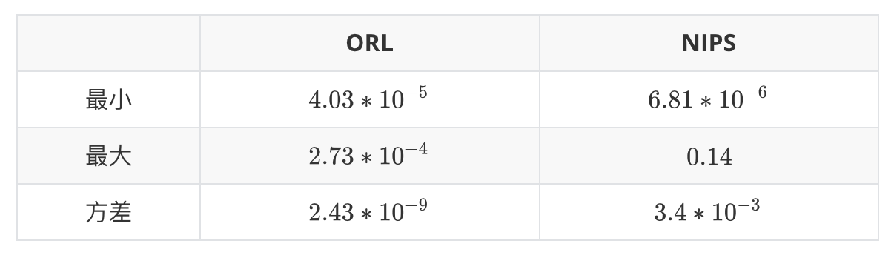
关于Rescale的思考
ORL和NIPS数据集选出特征的leverage score：
NIPS数据集里重要的特征比较集中，leverage score的差异更大
在rescale时，NIPS数据集中有的特征被放大了1000倍，
有的特征则几乎不变；而ORL数据集中的特征的rescale系数则基本相同
NIPS数据集是否被过度rescale了？

Slide 32
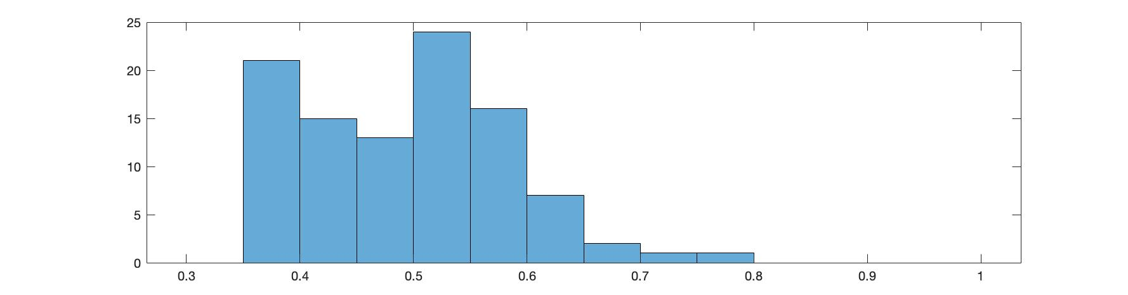
关于Rescale的思考：一个尝试
差异更小

Slide 33

基于SVD的特征提取
既然有时不rescale的效果反而更好，是否可以更直接地利用SVD提供的信息进行降维呢？
可以证明*，对于任何一个K-means问题，我们都可以从原矩阵中构造出k个特征来获得一个近似的聚类
将A投影到其最佳K维子空间——V_{k}就可以构造出这样K个特征**
所以对 进行聚类可以得到一个很好的近似解
* Randomized Dimensionality Reduction for k-means Clustering . Boutsidis et al. 2014
** Clustering in large graphs and matrices. Drineas et al. 1999

Slide 34
基于SVD的特征提取：实验验证
数据集 | ORL |  | NIPS
数据矩阵 | 维度 | 正确率 | 维度 | 正确率
A | 10304 | 0.78 | 6314 | 0.87
AV_{k} | 40 | 0.77 | 3 | 0.87
将数据矩阵投影到V_{k} 将数据维度降为了原来的近千分之一，
却几乎没有影响聚类准确度
同时，由于使用了之前提到的近似SVD算法，SVD的速度也很快

Slide 35
总结
基于JL变换的特征提取
不同的随机投影矩阵加速JL变换
使用mailman算法加速矩阵乘法
多次重复计算来避免结果的随机性
基于SVD的特征选择
利用随机算法加速SVD计算
Rescale操作的实际效果可能受具体数据集的影响较大
将A投影到V_{k}空间上降维得到的聚类正确率好

